Slide 1
Портфолио дошкольника как инновационная технология в образовательном процессе и реализации преемственности между ДОО и начальной школой

Slide 2
Вопросы вебинара
1. Зачем дошкольнику портфолио?
2. Виды портфолио дошкольника.
3. Как составить портфолио дошкольника?
4. Структура портфолио.
5. Применение портфолио в процессе преемственности между ДОО и начальной школой.

Slide 3
Основной смысл портфолио, по мнению Т.Г. Новиковой, —
«показать все, на что способен ученик»

Slide 4
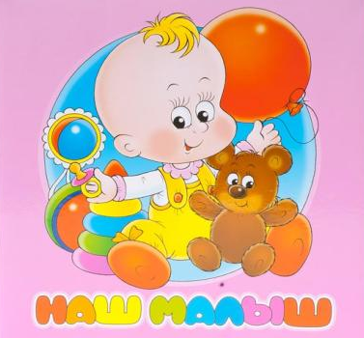

Slide 5
Портфолио дошкольника –
это, прежде всего, первый шаг в открытии малышом своего Я: собственных чувств, переживаний, побед, разочарований, открытий.
Это «копилка» личных достижений малыша в разнообразных видах деятельности, его успехов, положительных эмоций, возможность еще раз пережить приятные моменты своей жизни.

Slide 6
Портфолио — Это …
Индивидуальная папка ребёнка
В портфолио фиксируются основные показатели, характеризующие существенные стороны физического, социального, познавательного, речевого, эстетического развития ребёнка.
Маршрут развития ребёнка
Портфолио собирает, систематизирует и фиксирует результаты развития ребёнка, демонстрирует весь спектр его способностей, показывает динамику в их развитии, помогает оценить сильные стороны развития, наметить умения, требующие развития.
Мотиватор личностного развития
Содержание портфолио направлено на формирование у ребёнка положительной самооценки и внутренней мотивации к познанию, достижениям.

Slide 7
Портфолио — Это …
Копилка личных достижений
Портфолио отражает различные успехи ребёнка в разнообразных видах деятельности (учебной, творческой, социальной, коммуникативной) за весь период нахождения в детском саду или в школе.
«Книга о самом себе»
Портфолио включает в себя всевозможные интересы, склонности ребёнка, его знания и умения. Напоминает ему, каким он был раньше, помогает наглядно увидеть, насколько он вырос, в чем проявились его способности.
«Досье успеха»
В нём отражается всё интересное и достойное из того, что происходит в жизни ребёнка.

Slide 8
Зачем нужно портфолио дошкольника?
Портфолио нужно для того, чтобы посторонний человек (воспитатель, психолог и др.) смог составить представление о ребенке, его семье и атмосфере, в которой воспитывается маленький человечек.
От того, насколько правильно будет составлено портфолио, зависит подход к ребенку, который изберут люди, занимающиеся его воспитанием и развитием.

Slide 9
Технология «Портфолио»
Современные педагогические технологии в дошкольном образовании направлены на реализацию государственных стандартов дошкольного образования (ФГОС ДО). Принципиально важной стороной в педагогической технологии является позиция ребенка в образовательном процессе, отношение к ребенку со стороны взрослых.
Взрослый в общении с детьми придерживается положения: «Не рядом, не над ним, а вместе!». Его цель - содействовать становлению ребенка как личности.

Slide 10
Технология «Портфолио» является одной из образовательных технологий, обеспечивающих личностно-ориентированный подход в образовании.
Личностно-ориентированная модель образования ставит в центр внимания ребенка с его индивидуальными и возрастными особенностями развития.
Идея самоценности дошкольного детства и создания условий для полноценного проживания этого периода каждым ребенком побудила к поиску содержания, средств и педагогических технологий, позволяющих реализовать свой возрастной потенциал и индивидуальность.
Преимуществом технологии «Портфолио» в школе и ДОО является то, что она направлена на сотрудничество: воспитателя и дошкольника, педагогов и родителей, коллег, представляя собой одновременно форму, процесс организации и технологию работы.

Slide 11
Нормативные документы, регламентирующие внедрение технологии «Портфолио»
Федеральный закон от 29.12.2012 N 273-ФЗ (ред. от 30.12.2015) «Об образовании в Российской Федерации»
Приказ Министерства образования и науки Российской Федерации (Минобрнауки России) от 17 октября 2013 г. N 1155 г. Москва
"Об утверждении федерального государственного
образовательного стандарта дошкольного образования"
«О реализации права дошкольных образовательных учреждений на выбор программ и педагогических технологий»
«Методические рекомендации о взаимодействии образовательного учреждения с семьей»
«О порядке проведения диагностики развития ребенка в системе дошкольного образования».

Slide 12
Структура создания портфолио дошкольника
Четкой структуры создания портфолио не существует.
Она подбирается исходя из индивидуальных возможностей и интересов ребенка.
Главное условие– портфолио должно быть ярким и красочным, в идеальном случае, оно станет любимой книжкой с картинками для ребенка и предметом гордости для его родителей.

Slide 13
Первый вариант
Раздел 1 «Давайте познакомимся». В разделе помещается фотография ребенка, указываются его фамилия и имя, номер группы.
Раздел 2 «Я расту». Размещаются антропометрические данные (в художественно-графическом исполнении): «Вот я какой!», «Как я расту», «Я вырос», «Я большой».
Раздел 3 «Портрет моего ребенка». В разделе помещаются сочинения родителей о своем малыше.
Раздел 4 «Я мечтаю...». Фиксируются высказы­вания самого ребенка на предложение продолжить фразы: «Я мечтаю о...», «Я бы хотел быть...», «Я жду, когда...», «Я вижу себя...», «Я хочу видеть себя...», «Мои любимые дела...»; ответы на вопросы: «Кем и каким я буду, когда вырасту?», «О чем я люблю думать?».
Раздел 5 «Вот что я могу». В разделе помещаются образцы творчества ребенка (рисунки, рассказы, книги-самоделки).
Раздел 6 «Мои достижения». В разделе фиксируются грамоты, дипломы (от различных организаций: детского сада, СМИ, организаций проводящих конкурсы).
Раздел 7 «Посоветуйте мне...». В разделе даются рекомендации родителям воспитателем и всеми специалистами, работающими с ребенком.
Раздел 8 «Спрашивайте, родители!». В разделе родители формулируют свои вопросы к специалистам ДОО.

Slide 14
Второй вариант
Л. Орлова предлагает такой вариант портфолио, содержание которого в первую очередь будет интересно родителям, портфолио можно заполнять как в детском саду, так и дома и можно представлять как мини- презентацию на дне рождения ребенка.
Структура портфолио.
Титульный лист, на котором содержится информация о ребенке
Раздел 1 «Познакомьтесь со мной» в нем последовательно вклеиваются портреты ребенка, содержится информация о времени и месте рождения, о значении имени и др.
Раздел 2 «Я расту» включает вкладыши, где дается информация о росте ребенка, где указывается чему научился за прошедший год, например считать до пяти, выучил буквы и др.
Раздел 3 «Моя семья». В содержание этого раздела включаются краткие рассказы о членах
Раздел 4 «Чем могу помогу» содержит фотографии ребенка, на которых он изображен за выполнением домашней работы.
Раздел 5 «Мир вокруг нас». В данный раздел вносятся небольшие творческие работы ребенка по экскурсиям, познавательным прогулкам.
Раздел 6 «Вдохновение природы». В разделе размещаются детские работы (рисунки, сказки, стихи, фотографии с утренников, записи стихотворений, которые ребенок рассказывал на утреннике и др.)

Slide 15
Третий вариант
В. Дмитриева, Е. Егорова также предлагают определенную структуру портфолио:
Раздел 1 «Информация родителей», в котором есть рубрика «Давайте познакомимся», включающая в себя сведения о ребенке, его достижения, которые отметили сами родители. Раздел 2 «Информация педагогов» содержит информацию о наблюдениях педагогов за ребенком во время пребывания его в детском саду в четырех ключевых направлениях: социальные контакты, коммуникативная деятельность, самостоятельное использование различных источников информации и деятельность как таковая.
Раздел 3 «Информация ребенка о себе» содержит информацию, полученную от самого ребенка (рисунки, игры, которые ребенок сам придумал, рассказы о себе, о друзьях, награды, дипломы, грамоты).

Slide 16
Четвертый вариант
Л. И. Адаменко предлагает следующую структуру портфолио:
Блок «Какой ребенок хороший», содержит информацию о личностных качествах ребенка и включает в себя: сочинение родителей о ребенке; размышления воспитателей о ребенке; ответы ребенка на вопросы в процессе неформальной беседы «Расскажи о себе»; ответы друзей, других детей на просьбу рассказать о ребенке; самооценку ребенка (итоги теста «Лесенка»); психолого-педагогическую характеристику ребенка; «корзину пожеланий», в содержание которой входят благодарность ребенку за доброту, щедрость, хороший поступок; благодарственные письма родителям за воспитание ребенка; Блок «Какой ребенок умелый» содержит информацию о том, что ребенок умеет, что знает, и включает в себя: ответы родителей на вопросы анкет; отзывы воспитателей о ребенке; рассказы детей о ребенке; рассказы педагогов, к которым ребенок ходит на кружки и секции; оценка участия ребенка в акциях; характеристика психолога познавательных интересов ребенка; грамоты по номинациям за любознательность, умения, инициативу, самостоятельность;
Блок «Какой ребенок успешный» содержит информацию о творческих способностях ребенка и включает: отзыв родителей о ребенке; рассказ ребенка о своих успехах; творческие работы (рисунки, стихи, проекты); грамоты; иллюстрации успешности и др.

Slide 17
Цель портфолио
Портфолио дошкольника рассматривается в качестве личных достижений дошкольника в разнообразных видах деятельности, собираемой за время пребывания ребенка в детском саду.
Введение портфолио позволит воспитателю целенаправленно собирать, систематизировать информацию о ребенке, фиксировать индивидуальные неповторимые субъектные проявления детей, что особенно важно в дошкольном возрасте, когда развитие ребенка характеризуется неравномерностью, скачкообразностью, индивидуальным темпом созревания психических функций и накопление субъективного опыта.

Slide 18
Задачи
Создать для каждого воспитанника ситуацию переживания успеха;
Поддерживать интерес ребенка к определенному виду деятельности;
Поощрять его активность и самостоятельность;
Формировать навыки учебной деятельности;
Содействовать индивидуализации образования дошкольника;
Закладывать дополнительные предпосылки и возможности для его успешной социализации
Укреплять взаимодействие с семьей воспитанника, повышать заинтересованность родителей в результатах развития ребенка и совместной педагогической деятельности с ДОО.

Slide 19
Условия достижения цели при создании Портфолио
1. Одно из главных условий – это добровольность. Если ведение портфолио сделать обязательным, то оно будет зачастую носить формальный характер. Это будет лишняя нагрузка и для педагога и для детей и для родителей. Создатель портфолио должен быть заинтересован в его создании. Даже отбор материала ребёнок должен делать самостоятельно. И если он не согласен разместить какой-либо материал в папке портфолио, то делать это не нужно. Ведь тогда теряется индивидуальность портфолио.
2. Необходимо чётко понимать цель сбора информации, цель создания самого портфолио. Она может быть различной:
для сбора достижений, которые отражают результаты работы по какому-то направлению (например, достижения в изобразительном искусстве, спортивные достижения и т. д.);
накопительной, когда информация собирается за определённый период. Таким образом, можно увидеть путь развития ребёнка за определенный отрезок времени;
тематическое портфолио; составляется исходя из темы. Например, «Моё домашнее животное», «Лето-весёлая пора» и т. д.;
сбор информации о ребенке для презентации дошкольника при переходе в первый класс

Slide 20
Условия
3. Индивидуализация. Количество разделов и рубрик, их тематика определяется индивидуально для каждого случая.
4. Удобство хранения. Весь собранный материал необходимо систематизировать и хранить так, чтобы было удобно его использовать.
5. Систематичность в сборе информации. Портфолио подразумевает постоянное пополнение и анализ имеющихся материалов. Можно заранее определить периодичность работы (например, не реже 1 раза в неделю, 1 раза в месяц, 1 раза в квартал и т. д.).

Slide 21
Функции портфолио
Диагностическая – фиксирует динамику развития ребенка;
Целеполагающая – поддерживает учебные цели;
Мотивационная – поощряет достигнутые ребенком результаты;
Содержательная – раскрывает спектр выполняемых работ;
Социообразующая– формирует и развивает детско-взрослый коллектив совместной деятельностью;
Развивающая – обеспечивает непрерывность процесса обучения от года к году;
Рейтинговая - показывает диапазон навыков и умений

Slide 22
Особенности портфолио дошкольника
Портфолио – это способ фиксирования, накопления и оценки индивидуальных достижений дошкольника в определенный период его развития и воспитания.
Портфолио дополняет традиционные контрольно-оценочные средства (диагностику), направленные, как правило, на проверку репродуктивного уровня усвоения информации, формирования целевых ориентиров заложенных в ФГОС ДО
Портфолио позволяет учитывать результаты, достигнутые воспитанником в разнообразных видах деятельности – учебной, творческой, социальной, коммуникативной и других, и является важным элементом практико-ориентированного, деятельного подхода к образованию.

Slide 23
Портфолио дошкольника – перспективная форма представления индивидуальной направленности учебных достижений конкретного воспитанника, отвечающей задачам предпрофильной подготовки и, в дальнейшем, профильного обучения.
Использование такой формы оценки учебных достижений, как портфолио дошкольника, позволяет воспитателю создать для каждого воспитанника ситуацию переживания успеха.

Slide 24
Любое портфолио должно привлекать в первую очередь самого автора-ребенка. Страницы его должны быть оформлены так, чтобы дошкольник, который ещё не умеет читать, смог понять, о чём идёт речь. этому способствуют фотографии, рисунки, иллюстрации.
При составлении портфолио нужно исходить из того, что это – своего рода визитная карточка ребенка, ознакомившись с которой, совершенно посторонний человек должен будет составить мнение о дошкольнике, его уровне развития и способностях.

Slide 25
Виды портфолио
Электронный портфолио. Это довольно новый вид систематизации информации. Именно он больше всего привлекает старших дошкольников. Портфолио в электронном варианте – это всегда красочное, яркое зрелище, с множеством интересных эффектов.

Slide 26
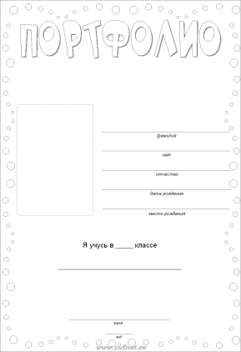
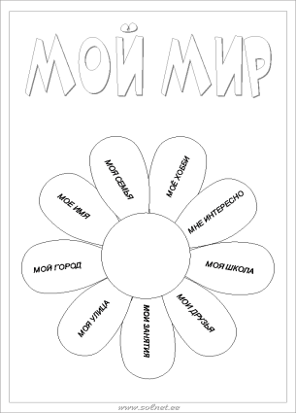
Портфолио-раскраска. Этот вид портфолио так же привлекателен для ребёнка. Ведь он сам может раскрашивать странички.
Так же здесь допустимо и наклеивание готовых изображений. Но надо помнить, что содержание рубрик необходимо заполнять информацией.

Slide 27
Печатное портфолио одно из самых традиционных. Создаётся в виде папок, картотек.

Slide 29
Принципы работы по составлению портфолио:
Первый принцип – единство всех сфер духовной жизнедеятельности ребенка: эмоциональной, волевой, познавательной, коммуникативной.
Второй принцип – это совместная деятельность и общение взрослого и ребёнка как движущая сила развития. Основой такого общения становится взаимный поиск пути друг к другу и к контакту с внешним миром, который опирается не на нотации, замечания, нравоучения, а на совместное переживание минут радости, огорчений, открытий.

Slide 30
Этапы работы по составлению портфолио
1 этап: Постановочный
Приступая к реализации технологии «портфолио», необходимо определить цель его создания. Цель может быть, как:
оценочная функция – «портфолио как инструмент комплексной диагностики». Оценочно-диагностический портфолио является индивидуальной программой развития ребёнка (составляется педагогом, и хранится у педагога) (личная папка ребёнка).
накопительное портфолио «книжка обо мне», всесторонне демонстрирующие достижения воспитанника.
портфолио составляется родителями и детьми под руководством воспитателя и хранится он в группе. Структуру портфолио определяют дети и взрослые совместно, в зависимости от интересов и индивидуальных особенностей.

Slide 31
2 этап: Поисковый
Сбор информации
Внедряя портфолио в деятельность дошкольной организации, педагог, родители и дети выбирают варианты разделов и рубрик, продумывают возможное их содержание.
Родители и дети отбирают материал (фотографии, модели, схемы, рисунки, и т. д) на основе интересных событий или проявлений ребенка.

Slide 32
3 этап: Заключительный
Работа над созданием портфолио позволяет сблизить интересы родителей, воспитателей и специалистов образовательной организации.
Работа над созданием портфолио может проводиться как индивидуально, так и с подгруппой детей.
Работа с подгруппой детей имеет возможность обменяться мнениями, обсудить материалы друг друга, выслушать предложения, поделиться своими успехами.

Slide 33
Взаимодействие с семьей
С помощью портфолио родители видят своего ребенка со стороны, понимают его желания, интересы.
Портфолио также может использоваться как дополнительный материал при изучении семьи — уклада ее жизни, интересов, традиций. Важно научить родителей наблюдать, замечать все новое и интересное и, непременно, фиксировать, записывать.

Slide 34
Большинство родителей, будучи уверенными, что портфолио обязательно поможет при поступлении в школу, а затем ВУЗ, очень кропотливо относятся к его заполнению, а некоторых в этом убеждают учителя, создавая мотивацию для создания портфолио их детей.
Очень важно сделать родителей своими союзниками в непростом деле сбора портфолио. Поэтому первоначально стоит привлекать активных, неравнодушных родителей. Необходима система консультативной помощи: консультации, семинары по оформлению и заполнению страничек портфолио.
Важно научить наблюдать, замечать все новое и интересное и непременно фиксировать, записывать. С помощью портфолио родители видят своего ребенка со стороны, его желания, интересы.
Портфолио также может использоваться как дополнительный материал при изучении семьи – уклада ее жизни, интересов, традиций. Наблюдая за детьми и их родителями в процессе создания портфолио, педагоги отмечали, что подобные мероприятия способствуют налаживанию более теплых взаимоотношений в семье.
Одним из главных результатов работы над портфолио является то, что родители учатся наблюдать и замечать происходящие изменения, систематизировать их. Определенную помощь могут оказать памятки, вопросники, опираясь на которые родители смогут выделить особенно яркие и интересные моменты развития их ребенка.

Slide 35
Алгоритм работы по составлению портфолио
Постановка цели: автору должно быть понятно, для чего необходимо создавать портфолио.
Определение вида портфолио: вид портфолио может быть предложен педагогом, родителем или выбран по желанию детей.
Определение временного отрезка, во время которого будет собираться информация.
Определение структуры портфолио: общее количество рубрик, из них часть – обязательные, которые должны быть у каждого, часть - по выбору автора.
Определение критериев оценивания: обсуждаются и определяются совместно с родителями, детьми и педагогом (наличие всех обязательных рубрик, аккуратность выполнения работы и т.п.)
Презентация.

Slide 36
Критерии оценивания
Трудно подвести итоги работы с портфолио с помощью цифр, т.к. она нацелена на долгосрочный результат, который, возможно, найдет отклик в душе ребенка, когда он станет старше и начнет оценивать себя с позиции успешности и реальных жизненных достижений. Вот тогда, мысленно вернувшись в детство, он поймет, что первые шаги к воспитанию своей уверенности он заложил еще в дошкольном возрасте под руководством близких и любящих взрослых – родителей, педагогов. Тем не менее, оценивая портфолио дошкольника, следует обратить внимание на:
• творческий подход к оформлению;
• интерес и желание ребенка;
• значимость для ребенка, его родителей, педагогов.

Slide 37
ПРЕЕМСТВЕННОСТЬ
Готовность к школе – это не только набор определённых умений и навыков, которые должны быть сформированы у ребёнка к 6-7 годам. Готовность к школе включает в себя несколько основных компонентов:
Интеллектуальная готовность.
Личностная и социально-психологическая готовность.
Эмоционально-волевая готовность.
Физическая готовность.
Как в дошкольной организации, так и в школе процесс обучения подчинён становлению личности ребёнка: развитию его компетентности, креативности, самостоятельности, ответственности, произвольности, самосознания и самооценки, свободы и безопасности поведения.

Slide 38
Процесс преемственности можно рассматривать с двух сторон:
1) на дошкольной ступени образования сокращается самоценность дошкольного детства, и формируются фундаментальные личностные качества ребёнка, служащие основой дальнейшего успешного школьного обучения;
2) школа как преемник дошкольной ступени подхватывает достижения дошкольника и организует педагогическую практику, развивая накопленный им потенциал.

Slide 39
Отличительные особенности «Портфолио дошкольника» и «Портфолио ученика»
Портфолио дошкольника во многом отличается от портфолио учащегося. Самое главное отличие в том, что, ввиду возрастных особенностей, при его составлении дошкольнику требуется постоянная помощь взрослых.
1. Портфолио дошкольника – это всегда портфолио-собственность. Это его любимая книга, которую он сам создавал вместе с родителями, воспитателями. В ней он выразил свои интересы, желания, мечты.
2. При этом портфолио дошкольника может нести оценочную функцию – «портфолио как инструмент комплексной диагностики», но в этом случае основная роль в определении его структуры и содержания принадлежит педагогу. По мнению специалистов-психологов, оценочно-диагностический портфолио является непременной частью индивидуальной программы развития ребенка.
3. Для ребенка дошкольного возраста особое значение имеет оформление портфолио. Портфолио должен привлекать, заинтересовывать. Вместе с тем страницы должны быть оформлены так, чтобы ребенку, который не умеет читать, было понятно. Этому способствуют рисунки, символы, эмблемы.

Slide 40
Главными целями и задачами ведения портфолио в начальных классах являются:
— создание ситуации успеха для каждого ученика, повышение самооценки и уверенности в собственных возможностях;
— максимальное раскрытие индивидуальных способностей каждого ребенка;
— развитие познавательных интересов обучающихся и формирование готовности к самостоятельному познанию;
— формирование установки на творческую деятельность и умений творческой деятельности, развитие мотивации творческого роста;
— формирование положительных нравственных качеств личности;
— приобретение навыков рефлексии, формирование умения анализировать собственные интересы, склонности, потребности и соотносить их с имеющимися возможностями («я реальный», «я идеальный»);
— формирование жизненных идеалов, стимулирование стремления к самосовершенствованию .

Slide 41
Портфолио ученика
Может стать первым и очень важным проектом в начальной школе, в процессе работы над ним неизбежно происходит процесс осмысления своих первых достижений, формирование личного отношения к полученным результатам и осознание своих возможностей.

Slide 42
Памятка для педагогов и родителей по созданию портфолио
1. Работа с детьми над портфолио должна проводиться с каждым ребенком отдельно в любое удобное время в течение дня, по желанию ребенка.
2. Дети (5-7 лет) самостоятельно отбирают и приклеивают материал (фотографии, модели, схемы). Взрослый лишь помогает ребенку (по его просьбе), а не выполняет работу за него. Ценность не в правильности его заполнения, а в содержании.
3. При работе с каждой страницей ребенку задают вопрос: «Что ты хочешь рассказать о себе, своей семье, об интересном событии?» и т.д.
4. Рассказ, сказку, стихотворение ребенка записывать дословно, печатными буквами, так, чтобы по мере овладения грамотой ребенок смог сам прочитать свой рассказ.

Slide 43
5. По возможности каждый материал или группа материалов должны сопровождаться кратким рефлексивным комментарием ребенка: что получилось, что не получилось, как может быть использовано. Достаточно 1-2 предложений.
6. По желанию самого ребенка можно проводить беседы, в которых он рассказывает другим детям о себе, своей семье, своих друзьях, своих, пусть небольших достижениях. Детям бывает сложно рассказать о себе другим. Особенно если они испытывают трудности в общении или в речи – в этом прекрасным помощником оказывается портфолио. Он помогает ребенку набраться смелости и раскрыть свой внутренний мир перед другими, что очень эффективно в плане адаптации детей
7.При заполнении страничек создавать необходимую атмосферу для того, чтобы ребенок смог вам раскрыться.

Slide 44
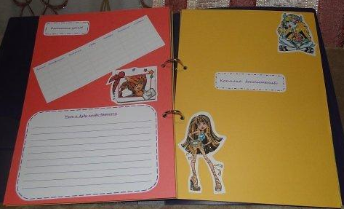
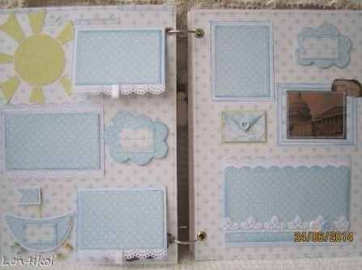
Оформление портфолио
ФОТО

Slide 47
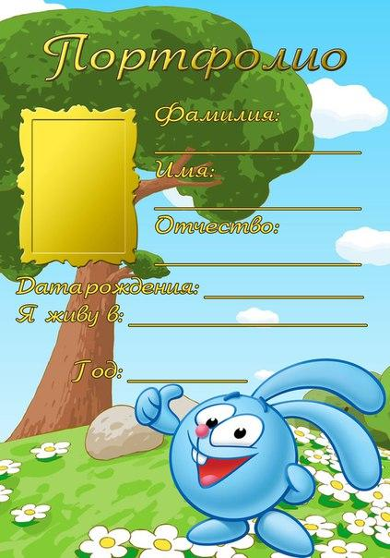

Slide 54
